Slide 1
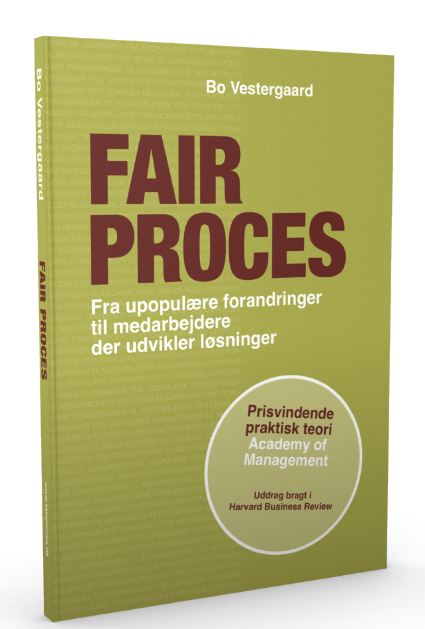

Slide 2


Må deles med angivelse af kilden: Bo Vestergaard (2013): Fair proces: fra upopulære forandringer til medarbejdere, der udvikler løsninger.
Proces
Holdning
Adfærd
Ramme og retning
Involvering
Forklaring
Opfølgning
Tillid til:
Lederen
Beslutningen
Strategien
Aktiv og frivillig i udvikling og afprøvning af løsninger
Ledelsen overtræder mindst et princip
Mistillid til:
Lederen
Beslutningen
Strategien
Passiv eller modvillig i implementering af beslutninger
Fair proces dynamikken.
Baseret på Kim & Mauborgne 1997,1998, 2005 samt Colquitt 2001; Cohen-Charash 2001 og Dirks 2002
Notes:
Ejerskab til formålet med indsatsen (tillid til beslutningen/strategien)+engageret i udvikle og afprøve løsninger: 8 ud af 10 lykkedes (McKinsey 2010: 2512 topledere/senior management verden over).
“What Succesfull Transformations Share”. Passer fint med holdning og adfærd-kategorierne som Kim og Mauborgne fandt i deres analyser af strategiformationsprocesser i 19 multinationale selskaber.
Fair proces=beslutningskvalitet, implementeringskvalitet, implementeringshastighed. 8 ud af 10 transformations skaber mere "step change in performance".

Slide 3






Må deles med angivelse af kilden: Bo Vestergaard): Fair proces: fra upopulære forandringer til medarbejdere, der udvikler løsninger.
Vilkårsrum
Lederens styring
Rammer- og retning
Retning: Hvad skal lade sig gøre bagefter som ikke kan lade sig gøre nu?
Rammer: Hvad ligger fast/er ikke til diskussion?
Mulighedsrum
Involvering
Spørgsmål medarbejderne skal finde svar/løsninger på
Medarbejdernes
indflydelse
Model: Vilkårs- og mulighedsrum

Slide 4




Må deles med angivelse af kilden: Bo Vestergaard: Fair proces: fra upopulære forandringer til medarbejdere, der udvikler løsninger.
Debrief: Det korte, lærende opfølgningsmøde
Hvordan giver
det mening at gå
videre
herfra?
Hvad skete der?
Hvem gør hvad
hvornår?
Sæt kontekst
(Formål, form og længe på møde)
Feed forward
(Hvad kommer nu til at lade sig gøre? Tydelige tegn vi skal se efter)
Tid: 10-20 minutter
Hold mødet kort=stram struktur+stå op
Forskningen bag: Scott Tannenbaum and Christopher Cerasol. Do Team and Individual Debriefs Enhance Performance? A Meta-Analysis. Human factors. The Journal of the Human factors and ergonomics Society. June. 2013.
Amabile and Kramer (2012): The Progress Principle. Harvard Business Press

Slide 5
Må deles med angivelse af kilden: Bo Vestergaard; Fair proces: fra upopulære forandringer til medarbejdere, der udvikler løsninger.
Design 1
Design 2
Design 3
Lederen alene udtænker og formulerer løsning
Lederen fremsætter påtænkte løsning(er) og beder medarbejderne kvalificere dem
Forslag vejleder lederens beslutning
Lederen beder medarbejderne udvikle løsninger
Forslag vejleder lederens beslutning
Design af beslutningsproces

